Slide 1
Kulatý stůl k přípravě 9. Rámcového
programu EU pro výzkum, vývoj a inovace „Horizon Europe“ (2021-2027)

Slide 2
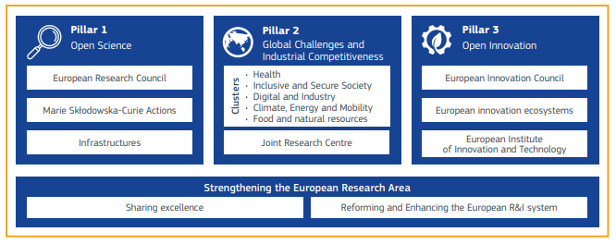
Pilíře RP HORIZON EUROPE
Struktura 3 pilířů zůstává zachována
Excellent Science
LEIT +
Societal Challenges
EIC Pilot ++
Open Science
Global Challenges and Industrial Competitveness
Open Innovation

Slide 3
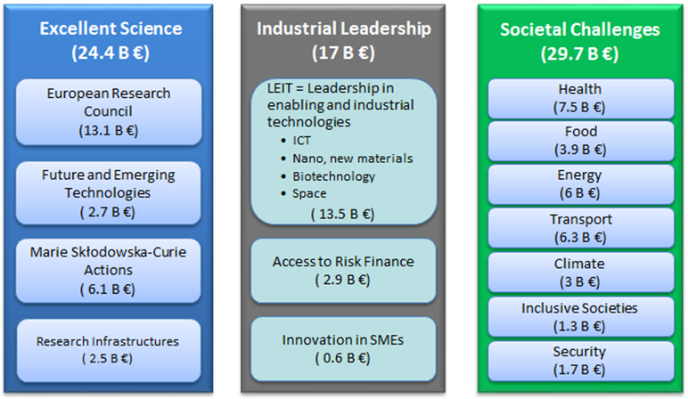
Pilíře H2020 vs. Horizon Europe
71.1
H2020 - Tematické oblasti
3 (4) + 7
46.7
Horizon Europe - Clustery
5
52.7

Slide 4
H2020 vs. Horizon Europe – rozpočty
H2020
Horizon Europe
ICT
NMBP
Space
Health
Food
Energy
Transport
Climate
Inclusive Societies
Security
JRC
13.6
7.5
3.9
6
6.3
3
1.3
1.7
1.9
52.7
Digital and Industry
7.7
10
Health
Food and Natural Resources
15
Climate, Energy and Mobility
2.8
Inclusive and Secure Society
2.2
JRC

Slide 5
Cluster ´Health´
Areas of Intervention
Broad lines (topics)
Early development and the aging process throughout the life course
Maternal, paternal, infant and child health as well as the role of parents
Health needs of adolescents
Health consequences of disabilities and injuries
Independent and active life for the elderly and/or disabled people
Health education and digital health literacy
Health throughout the Life Course
Environmental and Social Health Determinants
Non-Communicable and Rare Diseases
Infectious Diseases
Tools, Technologies and Digital Solutions for Health and Care
Health Care Systems

Slide 6
Cluster ´Inclusive and Secure Society´
Areas of Intervention
Democracy
Cultural Heritage
Social and Economic Transformations
Disaster-Resilient Societies
Protection and Security
Cybersecurity

Slide 7
Cluster ´Digital and Industry´
Areas of Intervention
Manufacturing Technologies
Key Digital Technologies
Advanced Materials
Artificial Intelligence and Robotics
Next Generation Internet
Advanced Computing and Big Data
Circular Industries
Low-Carbon and Clean Industries
Space
PPP Robotics ?
PPP SPIRE ?

Slide 8
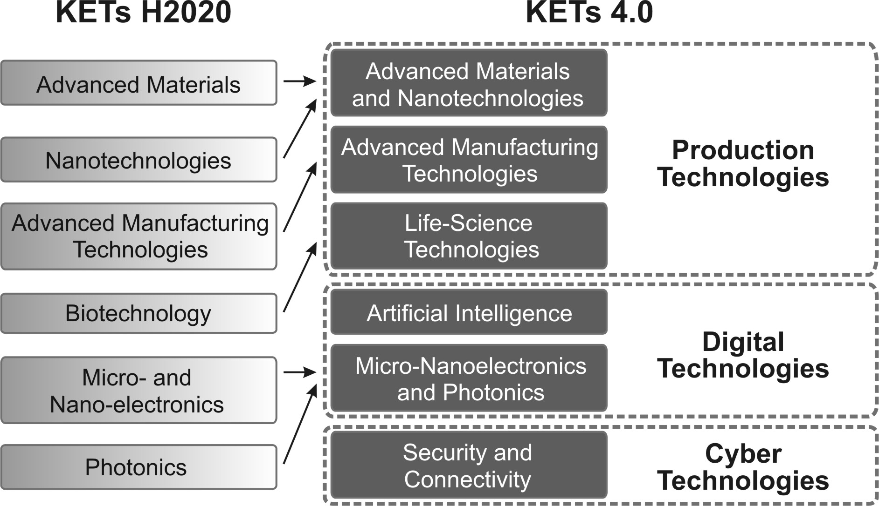
Technologický základ – Key Enabling Technologies

Slide 9
Cluster ´Climate, Energy and Mobility´
Areas of Intervention
Broad lines:
Functioning and evolution of the earth-climate systém
Decarbonisation pathways, mitigation actions
Climate projections and techniques
Adaptation pathways and policies for vulnerable ecosystems
Climate Science and Solutions
Energy Supply
Energy systems and Grids
Buildings and Industrial Facilities in Energy Transition
Communities and Cities
Industrial Competitiveness in Transport
Clean Transport and Mobility
Smart Mobility
Energy Storage

Slide 10
Cluster ´Food and Natural Resources´
Areas of Intervention
Environmental Observation
Biodiversity and Natural Capital
Agriculture, Forestry and Rural Areas
Sea and Oceans
Food systems
Bio-based Innovation Systems
Circular Systems
Broad lines:
Sustainable biomass sourcing and production
Life Sciences convergence with digital technologies
Bio-based value chains, materials
Biotechnology for industrial processes, environmental services
Circularity of the bio-based economy
Inclusive bioeconomy, maximising societal impact
Bio-based economy and synergies with a healthy environment

Slide 11
Nejaderné akce Společného výzkumného střediska
Navrhovaný rozpočet: 2,2 M €
JRC bude i nadále poskytovat vědecké poradenství a podporovat politiky EU
EK posílí plánování výzkumu, který řeší globální výzvy (II. Pilíř)
JRC bude přispívat k aktivitám 5 klastrů v II. Pilíři
Notes:
V H2020: 1,9 M €
JRC je interní poskytovatel vědecké podpory a důkazů pro tvorbu politik
akce zaměřené na podporu dlouhodobějších politických cílů

Slide 12
Nejaderné akce Společného výzkumného střediska
Podpora inovací, přenosu technologií a udržitelnosti
Otevřený přístup ke svým infrastrukturám
Excelence ve výzkumu a spolupráce s top světovými výzkumnými institucemi
Rozvoj regionálních a místních politik
Notes:
zaměření na územní rozvoj založený na inovacích a s cílem snížit rozdíly mezi regiony

Slide 13
Zdroje / odkazy
https://ec.europa.eu/commission/publications/research-and-innovation-including-horizon-europe-iter-and-euratom-legal-texts-and-factsheets_en
https://www.h2020.cz/cs/9-rp/informace
https://www.evropskyvyzkum.cz/cs/nastroje-spoluprace/ramcove-programy/9-rp
http://www.msmt.cz/vyzkum-a-vyvoj-2/evropska-komise-zverejnila-prvni-oficialni-navrh-9-ramcoveho?highlightWords=Horizon+Europe

